Slide 1
Ocak Ayı İhracat Verileri
Basın Toplantısı
Aksaray - 2 Şubat 2015

Slide 2
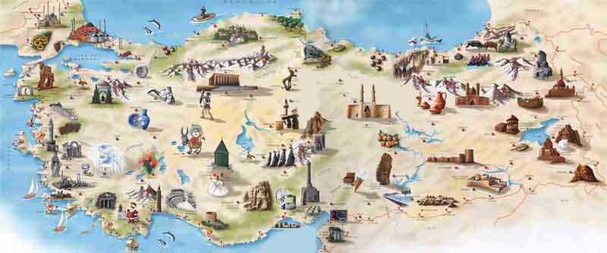
TÜRKİYE İHRACAT MARATONUMUZ DEVAM EDİYOR..
BUGÜNE KADAR 63 FARKLI İLİMİZDE* ve 15 FARKLI İLÇEMİZDE
TOPLAM 120 BASIN TOPLANTISI DÜZENLEDİK
İhracat Basın Açıklaması için Talepte Bulunan İl ve İlçeler
Giresun, Kayseri, Adana, Akçakoca-Düzce,
Yozgat, Konya, Ankara, Aydın, Burdur
* Not: Bazı illerimizde birden fazla sayıda basın toplantısı gerçekleştirilmiştir.

Slide 3
2015 OCAK AYI
İHRACAT RAKAMLARI (’000 $)
 | OCAK
SEKTÖRLER | 2014 | 2015 | Değ. (%) | Pay (15)(%)
I. TARIM | 1.927.049 | 1.827.067 | -5,2 | 16,9
A. BİTKİSEL ÜRÜNLER | 1.356.104 | 1.335.155 | -1,5 | 12,4
B. HAYVANSAL ÜRÜNLER | 209.571 | 172.946 | -17,5 | 1,6
C. AĞAÇ VE ORMAN ÜRÜNLERİ | 361.375 | 318.966 | -11,7 | 3,0
II. SANAYİ | 9.649.323 | 8.699.209 | -9,8 | 80,5
A. TARIMA DAYALI İŞLENMİŞ ÜRÜNLER | 1.070.027 | 907.429 | -15,2 | 8,4
B. KİMYEVİ MADDELER VE MAM. | 1.394.170 | 1.196.632 | -14,2 | 11,1
C. SANAYİ MAMULLERİ | 7.185.125 | 6.595.148 | -8,2 | 61,0
III. MADENCİLİK | 400.471 | 277.694 | -30,7 | 2,6
T O P L A M | 11.976.843 | 10.803.970 | -9,8 | 100,0

Slide 4
2015 OCAK AYI
ANA SEKTÖRLERİN KIRILIMLARI

Slide 5
SON 12 AYLIK DÖNEMDE
İHRACAT RAKAMLARI (‘000 $)
 | SON 12 AYLIK
SEKTÖRLER | 2013/2014 | 2014/2015 | Değ. (%) | Pay (15)(%)
I. TARIM | 21.568.166 | 22.391.144 | 3,8 | 14,3
A. BİTKİSEL ÜRÜNLER | 15.032.172 | 15.674.951 | 4,3 | 10,0
B. HAYVANSAL ÜRÜNLER | 2.026.529 | 2.239.888 | 10,5 | 1,4
C. AĞAÇ VE ORMAN ÜRÜNLERİ | 4.509.465 | 4.476.305 | -0,7 | 3,0
II. SANAYİ | 119.794.779 | 123.131.468 | 2,8 | 82,1
A. TARIMA DAYALI İŞLENMİŞ ÜRÜNLER | 12.632.279 | 12.931.029 | 2,4 | 8,6
B. KİMYEVİ MADDELER VE MAM. | 17.509.353 | 17.587.623 | 0,4 | 11,7
C. SANAYİ MAMULLERİ | 89.653.148 | 92.612.816 | 3,3 | 61,7
III. MADENCİLİK | 5.040.778 | 4.522.982 | -10,3 | 3,0
T O P L A M (TİM) | 146.403.722 | 150.045.594 | 2,5 | 96,1
İhracatçı Birlikleri Kaydından Muaf İhracat* | 5.894.237 | 6.073.222 | 3,0 | 3,9
T O P L A M (TÜİK+TİM)* | 152.297.959 | 156.118.816 | 2,5 | 100,0
* Son 12 aylık dönemde 11 ay için TUİK, son ay için sadece TİM mal ihracatı verileri kullanılmıştır.

Slide 6
2015 – OCAK AYINDA EN FAZLA
İHRACAT YAPAN İLK 5 SEKTÖR (‘000 $)
SIRA | SEKTÖRLER | 2014 | 2015 | DEĞ (%) | PAY (%)
1 | Otomotiv Endüstrisi | 1.585.958 | 1.730.321 | 9,1 | 16,0
2 | Hazırgiyim ve Konfeksiyon | 1.586.677 | 1.391.624 | -12,3 | 12,9
3 | Kimyevi Maddeler ve Mamulleri | 1.394.170 | 1.196.632 | -14,2 | 11,1
4 | Çelik | 1.105.473 | 865.230 | -21,7 | 8,0
5 | Elektrik-Elektronik, Mak.ve Bil. | 902.953 | 735.135 | -18,6 | 6,8
 | T O P L A M (TİM) | 11.976.843 | 10.803.970 | -9,8 | 100,0

Slide 7
2015 – OCAK AYINDA EN FAZLA
İHRACAT YAPILAN İLK 10 ÜLKE (‘000 $)
 | ÜLKE | 2014 | 2015 | % Değ
1 | ALMANYA | 1.245.326 | 1.090.035 | -12,5
2 | IRAK | 1.015.990 | 848.384 | -16,5
3 | İNGİLTERE | 762.367 | 752.500 | -1,3
4 | İTALYA | 591.563 | 574.263 | -2,9
5 | ABD | 466.157 | 482.052 | 3,4
6 | FRANSA | 504.579 | 471.161 | -6,6
7 | İRAN | 244.100 | 399.885 | 63,8
8 | İSPANYA | 331.779 | 389.329 | 17,3
9 | RUSYA | 463.858 | 314.901 | -32,1
10 | BAE | 233.190 | 276.060 | 18,4
 | TOPLAM (TİM) | 11.976.843 | 10.803.970 | -9,8

Slide 8
2015 – OCAK AYINDA EN FAZLA
İHRACAT YAPILAN İLK 10 ÜLKE (% Değ.)
9. Rusya
-%32
3. İngiltere -%1
1. Almanya -%12
5. ABD
%3
8. İspanya %17
6. Fransa
-%7
2. Irak
-%16
4. İtalya
-%3
7.İran
%64
10. BAE
%18

Slide 9
2015 – OCAK AYINDA EN FAZLA
İHRACAT YAPILAN İLK 5 ÜLKE GRUBU (‘000 $)
SIRA | ÜLKE GRUBU | 2014 | 2015 | DEĞ (%)
1 | AVRUPA BİRLİĞİ ÜLKELERİ | 5.425.496 | 5.021.143 | -7,5
2 | ORTA DOĞU ÜLKELERİ | 2.376.201 | 2.260.844 | -4,9
3 | BAĞIMSIZ DEVLETLER TOPLULUĞU | 1.285.439 | 954.879 | -25,7
4 | AFRİKA ÜLKELERİ | 1.110.723 | 932.563 | -16,0
5 | KUZEY AMERİKA SERBEST TİCARET | 528.400 | 556.280 | 5,3
 | T O P L A M (TİM) | 11.976.843 | 10.803.970 | -9,8

Slide 10
2015 – OCAK AYINDA
EN ÇOK İHRACAT YAPAN İLK 10 İL (‘000 $)
 | İL | 2014 | 2015 | % Değ
1 | İSTANBUL | 5.386.643 | 4.829.689 | -10,3
2 | KOCAELİ | 844.640 | 913.916 | 8,2
3 | BURSA | 973.174 | 901.127 | -7,4
4 | İZMİR | 794.313 | 641.180 | -19,3
5 | ANKARA | 578.156 | 521.371 | -9,8
6 | GAZİANTEP | 557.441 | 516.371 | -7,4
7 | MANİSA | 279.783 | 228.578 | -18,3
8 | DENİZLİ | 265.851 | 212.415 | -20,1
9 | SAKARYA | 219.004 | 178.078 | -18,7
10 | HATAY | 172.905 | 171.234 | -1,0
56 | AKSARAY | 6.119 | 4.836 | -21,0
 | TOPLAM (TİM) | 11.976.843 | 10.803.970 | -9,8

Slide 11
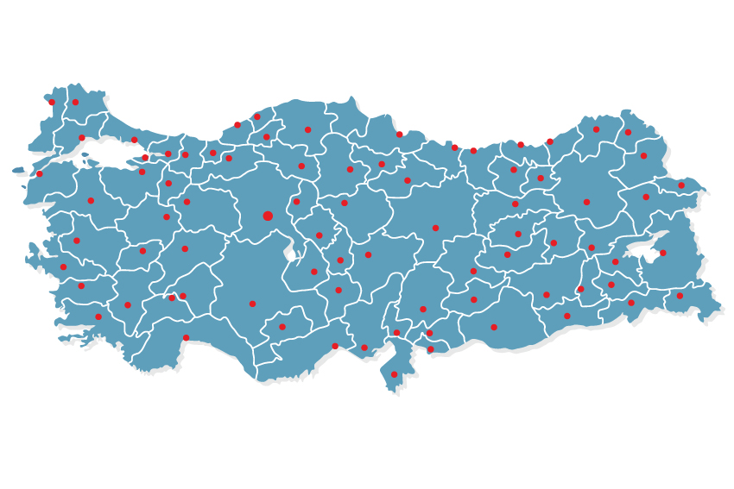
2015 – OCAK AYINDA EN FAZLA
İHRACAT YAPILAN İLK 10 İL (% Değ.)
2. Kocaeli
%8
1. İstanbul
-%10
9. Sakarya
-%19
3. Bursa
- %7
5. Ankara
-%10
7. Manisa -%18
4. İzmir
-%19
56. Aksaray
-%21
8. Denizli
-%20
6. Gaziantep
-%7
10. Hatay
-%1

Slide 12
2 Şubat 2015 – Aksaray || TİM Ocak Ayı İhracat Verileri
Basın Toplantısı
Basın Toplantısı
Teşekkürler.
www.tim.org.tr | www.timtv.com.tr
twitter.com/turkihracat
facebook.com/IhracatcilarMeclisi

